Slide 1

មជ្ឈមណ្ឌលកូរ៉េ សហ្វវែរ អេច អ ឌី
Korea Software HRD Center
JAVA SYNTAX & DATA TYPE
ឣ្នកណែនំា: លោក លាង ប៊ុនរ៉ុង
លោក លន់ សុវត្ថានា
លោក ផេង តុលា
លោក ដារ៉ា ពេញចិត្ត
ឣ្នកប្រឹក្សាយោបល់: បណ្ឌិត​​ គីម​ ថេខ្យុង
www.kshrd.com.kh

Slide 2
ថ្នាក់ ភ្នំពេញ
ក្រុមទី ១
ប្រធានបទ៖ JAVA SYNTAX & DATA TYPE
សមាជិក
កញ្ញា ខែម សុវត្ដី
លោក ទន់​​ សុខលី
លោក ហេង សំណាង
លោក សួស​ វិសាល
លោក​ ស៊្រុន វណ្ណារ៉ា

Slide 3
មាតិកា
១. Primitive Data Type & Wrapper Class
២.​ Auto Boxing
៣.​​ Promotion and Casting
៤. Operators
៥. System Class input / output
៦. Scanner Class
៧. BufferedReader / InputStreamReader

Slide 4
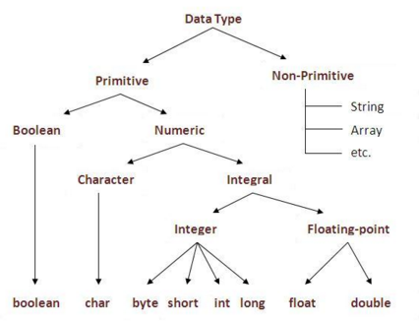
១. Primitive Data Type & Wrapper Class ​ ​​ ​​
១.១ Primitive Data Type:

Slide 5
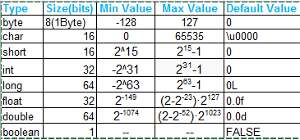
១. Primitive Data Type & Wrapper Class (បន្ត) ​ ​​ ​​

Slide 6
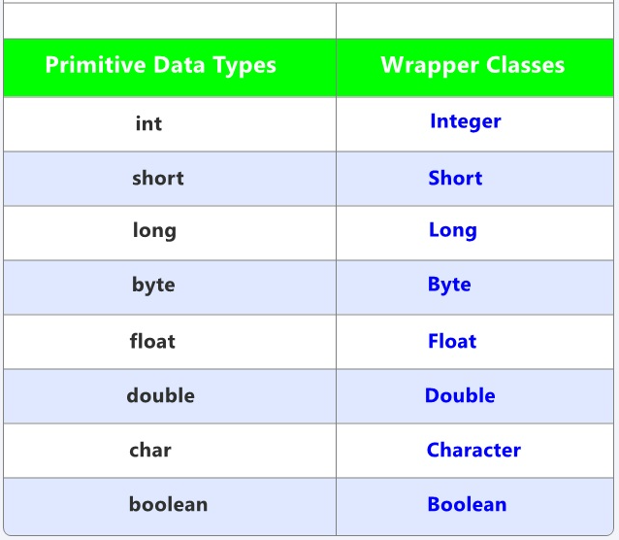
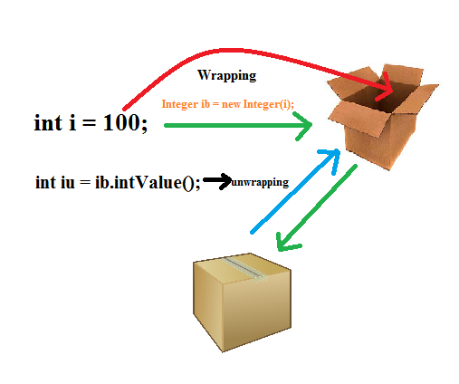
១. Primitive Data Type & Wrapper Class (បន្ត) ​ ​​ ​​
១.២. Wrapper Class​ ​ ផ្ដល់​នូវវិធីសាស្រ្ដក្នុងការ Convert Primitive ទៅជា Object
និង ពី Object ទៅជា Primitive ។

Slide 7
២. Auto Boxing ​​
Auto Boxing គឺជាការបំលែងដោយស្វ័យប្រវត្តិដែល Java Compiler ធ្វើទៅលើ Primitive Data Type និង​ Wrapper Class។
ឧទាហរណ៍ពីលក្ខណៈ Auto Boxing
int i1=10;
Integer iObj1 = i1; //Boxing to Wrapper Class
----------------------------------------------------------------------------------------
Integer iObj2 = 10;
int i2=iObj2; //Unboxing Wrapper Class to Primitive Data Type

Slide 8
២. Auto Boxing (បន្ត) ​​
ឧទាហរណ៍ពីលក្ខណៈមិនមែន​ Auto Boxing
int i1=10;
Integer iObj1 = new Integer(i1); //Boxing to Wrapper Class
---------------------------------------------------------------------------------------------------
Integer iObj2=new Integer(10);
int i2=iObj2.intValue(); //Unboxing Wrapper Class to Primitive Data Type

Slide 9
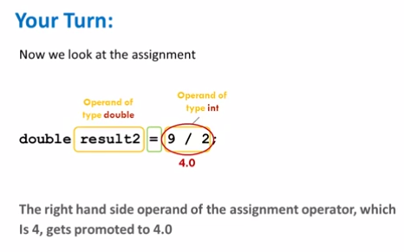
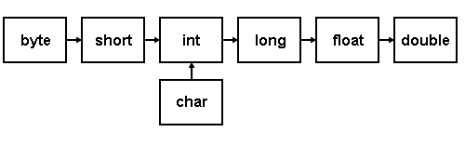
៣.​​ Promotion And Casting​​ ​​
៣.១ ​​Promotion : គឺជាការបំលែងData Type ពីតូចទៅធំដោយស្វ័យប្រវត្តិ។

Slide 10
៣.​​ Promotion And Casting​(ត)​ ​​
​ ៣.២.១ Casting រវាង​ Primitive Data Type: ​ គឺជាការបំលែង Variable នៃ​ប្រភេទមួយទៅប្រភេទមួយទៀត។
Ex1 : Casting ពីតូចទៅធំ
int a=10;
double b=a;
Ex : Casting ពីធំទៅតូច
long l = 14L;
int I = (int)l;

Slide 11
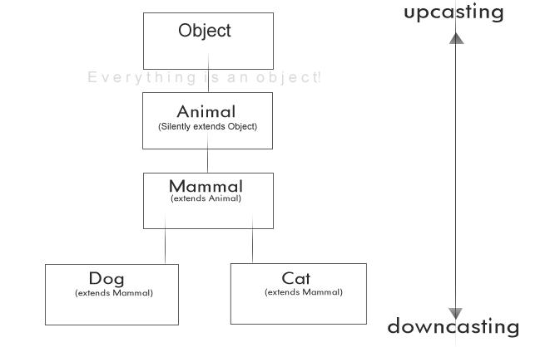


៣.​​ Promotion And Casting​(ត)​ ​​
​ ៣.២.២ Casting រវាង​ Object​ : គឺជាការយកObject នៃប្រភេទណាមួយ រួចកំណត់វាអោយក្លាយជាប្រភេទមួយទៀតបាន កាលណាមានInheritance។

Slide 12
៤.Operators
Operators:គឺជានិមិត្តសញ្ញាដែលប្រើសម្រាប់​គណនា ប្រៀបធៀប​ ឫ​ ផ្ដល់តម្លៃជាដើម ។
​​Operators មានច្រើនប្រភេទដូជា៖
Assignment Operator
Arithmetic Operator
Unary Operator
Equality Operator and Relational Operator
Conditional Operator
Bitwise and Bit Shift Operators

Slide 13
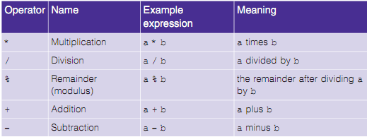
៤.Operators(បន្ត)
Assignment Operator​ ប្រើសម្រាប់ផ្ដល់តម្លៃពីអង្គខាងឆ្វេង​ ទៅ អង្គខាងស្ដាំ​ ដោយប្រើសញ្ញា”=“។
Arithmetic Operator ប្រើសម្រាប់គណនា ដូចជា​ បូក ដក គុណ ចែក ចែកយកសំណល់​ ។

Slide 14
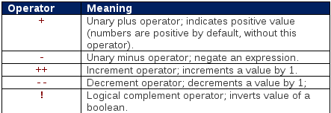
៤.Operators(បន្ត)
Unary Operator​​ ​ប្រើសម្រាប់ incrementing / decrementing​​ តម្លៃរបស់ Variable​ តាមចំនួនដែលបានកំណត់ និង​ ត្រលប់តម្លៃរបស់ variable ដែលជាប្រភេទ Boolean ។ ​

Slide 15
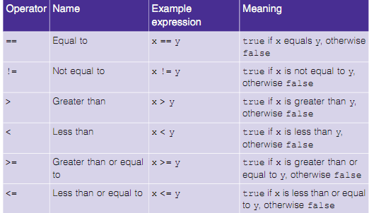
៤.Operators(បន្ត)
Equality Operator and Relational Operator ប្រើសម្រាប់ប្រៀបធៀប Operand ពីរថាតើមួយណា តូចជាង​ ធំជាង ស្មើ​ មិនស្មើ ។

Slide 16
៤.Operators(បន្ត)
Conditional Operator​​ ជាប្រមាណវិធីសម្រាប់កំណត់លក្ខខ័ណ្ឌ​ ដែលមាន​ដូចជា៖
&& វា return តម្លៃ true ប្រសិនបើអង្គទាំងពីរពិត ។
||​​ វា return តម្លៃ true ប្រសិនបើអង្គទាំងពីរមានអង្គមួយណាពិត ។
? : (shorthand of if-then-else statement)។

Slide 17
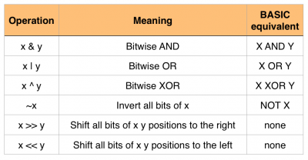
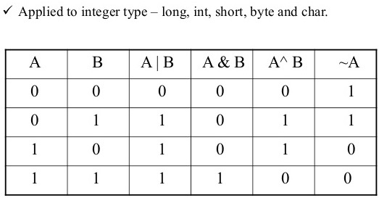
៤.Operators(បន្ត)
Bitwise and Bit Shift Operators : ប្រើសម្រាប់គណនាទៅលើប្រភេទទិន្មន័យជាលេខដូចជា​ ៖​ long , int ,short , char & byte ប៉ុន្តែគិតតម្លៃជា bit(00010101)។

Slide 18

៥.System class (input / output)
System class : គឺជា​ final class ដែលស្ថិតក្នុង package java.lang ។
System class មាន​ fields 2៖
static PrintStream
static PrintStream err : This is the “standard” error output stream
static PrintStream out : This is the "standard" output stream.
Ex:

Slide 19

៥.System class (input / output)
static InputStream
static InputStream in :This is the "standard" input stream.
Ex:

Slide 20
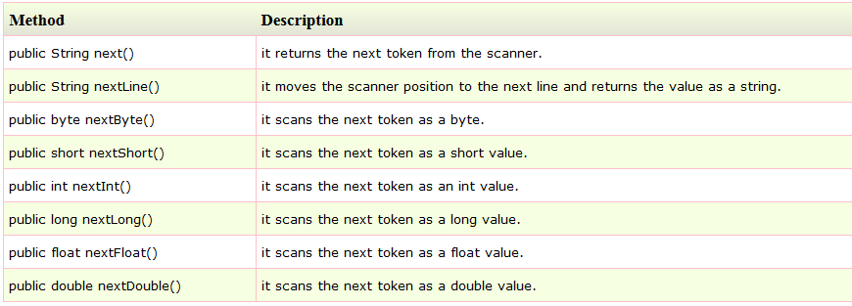
៦. Scanner Class
Scanner Class: គឺជាប្រភេទclass មួយដែលស្ថិតក្នុងpackage java.util ហើយប្រើសម្រាប់ ការ input & out data។​ Syntax : Scanner objectName=new Scanner(…);

Slide 21
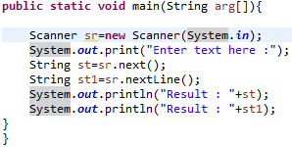
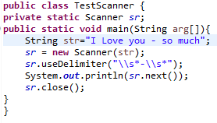

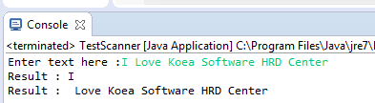
៦. Scanner Class
Ex1: default Delimiter Ex2: using Delimiter

Slide 22
៧. BufferedReader / InputStreamReader
Class InputStreamReader extends ចេញពី Class Reader
វាRead dataពី Keyboard ហើយវាធ្វើការពីរយ៉ាង:
ភ្ជាប់ទៅកាន់ input Stream នៃ Keyboard(System.in)
Convert byte-oriented stream​ ដែលទទួលបានពី (System.in) ទៅជា​​​ Character-oriented stream

Slide 23
៧. BufferedReader / InputStreamReader​ (បន្ត)
- Class BufferedReader extends ចេញពី​ Class Reader
- វាធ្វើការRead character-input stream ដែលត្រូវបានបំលែងដោយ Class InputStreamReader ,BufferedReader វាមានសមត្ថភាពRead data បានដូចជាcharacter, arrays and lines. ហើយវាអាច Read DataបានតែមួយLineម្ដងៗដោយប្រើប្រាស់method readLine();

Slide 24
៧. BufferedReader / InputStreamReader (បន្ត)
Modifier and Type | Method and Description
int | read(): read បានម្ដងមួយCharacter
String | realLine(): Read a line of text.

Slide 25
៧. BufferedReader / InputStreamReader​ (បន្ត)
BufferedReader buf = new BufferedReader(new InputStreamReader(System.in));
It represent as keyboard. To read data from keyboard it should be connected to InputStreamReader
It reads data from keyboard and send that data to BufferedReader
It reads data from InputStreamReaderand store data in buffer. It has got method so that data can be easily accessed.
System.in
InputStream
Reader
BufferedReader
Connected to
Send Data to
01010101
A s d a e a …

Slide 26
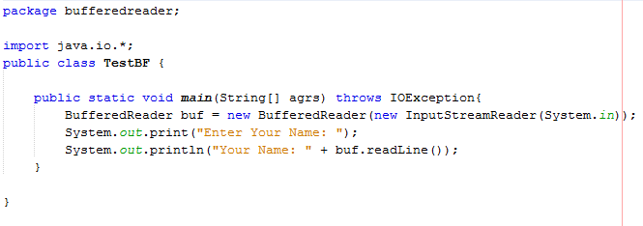

៧. BufferedReader / InputStreamReader (បន្ត)
ABCD…

Slide 27
៧. BufferedReader / InputStreamReader
BufferedReader
http://www.tutorialspoint.com/java/lang/java_lang_system.htm
https://www.youtube.com/watch?v=uzEzg7SwyXk
http://www.javatpoint.com/Input-from-keyboard-by-InputStreamReader
https://docs.oracle.com/javase/7/docs/api/java/io/BufferedReader.html
ABCD…

Slide 28
សូមអរគុណ!!!

